Slide 1

Visión por Computadora II
Alumna:
Bureu Clara – clarabureumakianich@gmail.com
Profesores:
Cavalieri Juan Ignacio - juanignaciocavalieri@gmail.com
Cornet Juan Ignacio - juanignaciocornet@gmail.com
Seyed Pakdaman - khodadad.pakdaman@gmail.com

Slide 2
Problema elegido
El objetivo del trabajo práctico es utilizar técnicas de visión por computadora para distinguir entre diez clases diferentes de animales.
https://www.kaggle.com/datasets/alessiocorrado99/animals10

Slide 3

Dataset
Carpeta: cane, Cantidad de imágenes: 4863
Carpeta: cavallo, Cantidad de imágenes: 2623
Carpeta: elefante, Cantidad de imágenes: 1446
Carpeta: farfalla, Cantidad de imágenes: 2112
Carpeta: gallina, Cantidad de imágenes: 3098
Carpeta: gatto, Cantidad de imágenes: 1668
Carpeta: mucca, Cantidad de imágenes: 1866
Carpeta: pecora, Cantidad de imágenes: 1820
Carpeta: ragno, Cantidad de imágenes: 4821
Carpeta: scoiattolo, Cantidad de imágenes: 1862

Slide 4
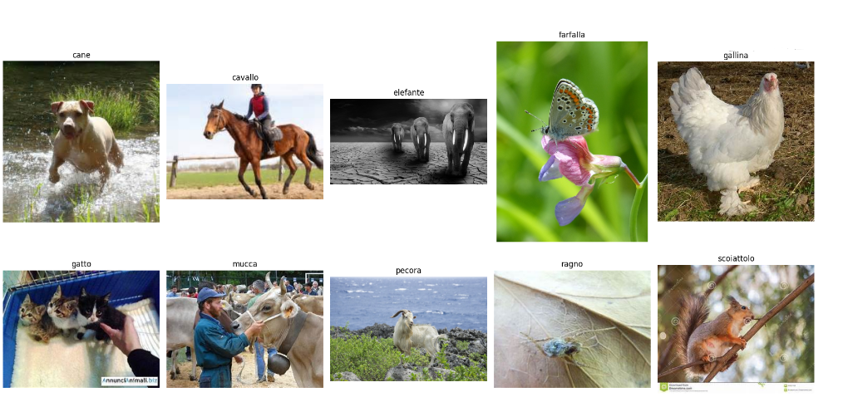

Slide 5
Dividir las carpetas en train y test
train_images, test_images = train_test_split(images, test_size=0.2, random_state=42)

Slide 6
Métricas
Pérdida (Loss)
Indica qué tan bueno es el modelo en la tarea que está aprendiendo.
Es una medida de cuánto difieren las predicciones del modelo de los valores reales.
Precisión (Accuracy)
Proporciona una medida de cuántas predicciones son correctas en relación con el total de predicciones.
Es especialmente útil en problemas de clasificación donde se desea conocer la tasa de predicciones correctas en relación con todas las predicciones realizadas.

Slide 7
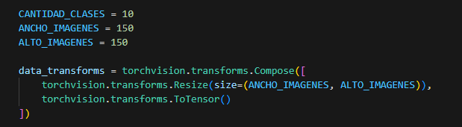
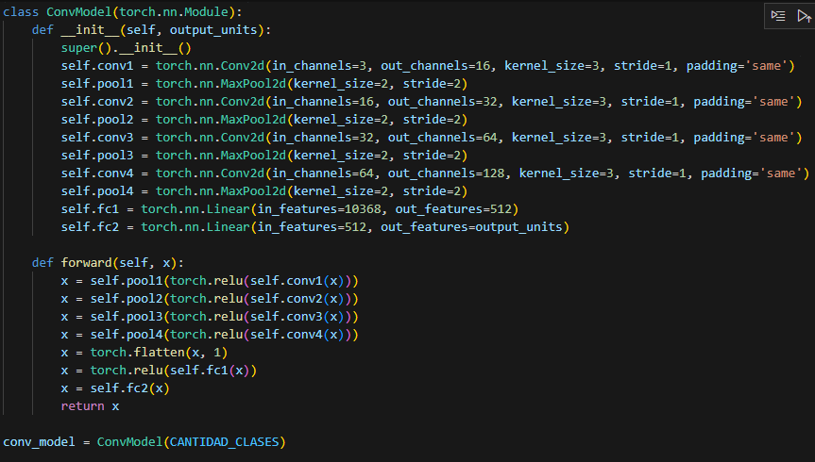
ConvNet básica de cuatro capas convolucionales y dos capas completamente conectadas
Notes:
4 capas convolucionales con dos fully connected a la salida
Nos permiten extraer características de los datos de entrada, de forma más localizada,con más robustez frente a las variaciones en los datos.

Slide 8
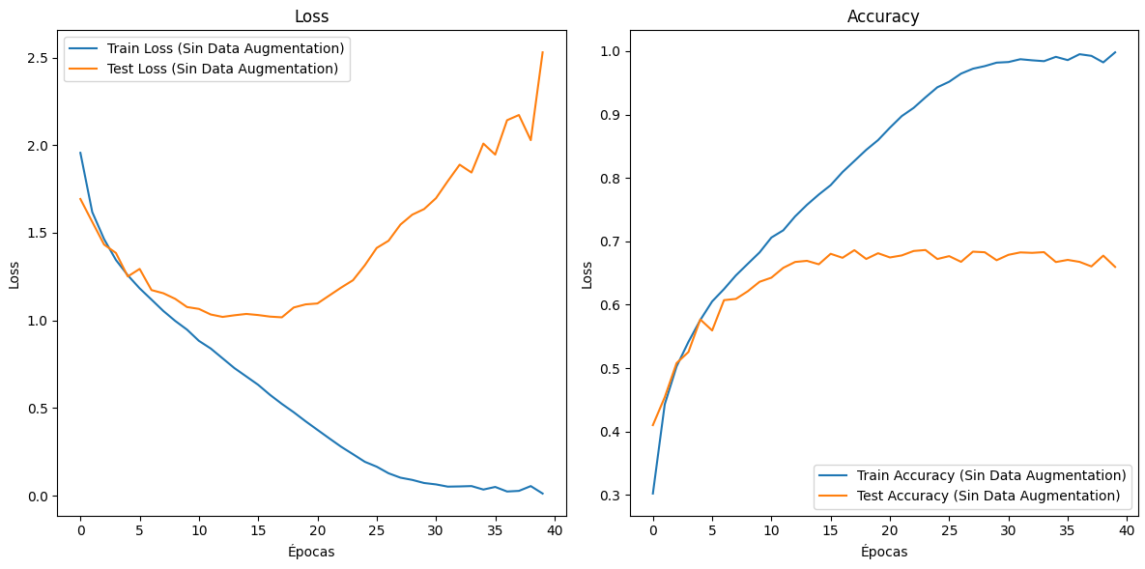

Slide 9
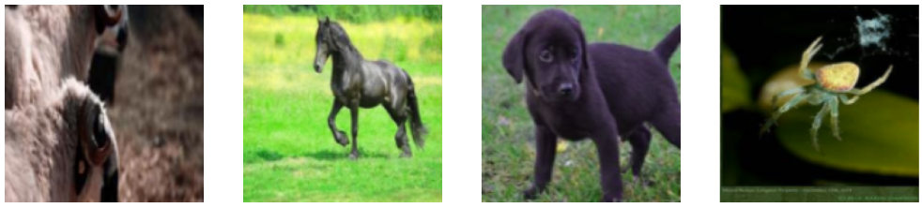
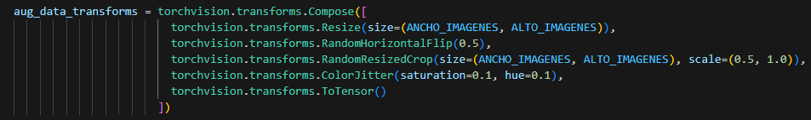
Data Augmentation
Notes:
Consiste en generar “nuevos” ejemplos de datos de entrenamiento, para darle más variabilidad a nuestro conjunto de datos.
Resize: Las imágenes se redimensionan al tamaño especificado por las variables ANCHO_IMAGENES y ALTO_IMAGENES.
RandomHorizontalFlip: Las imágenes tienen una probabilidad del 50% de ser volteadas horizontalmente de forma aleatoria.
RandomResizedCrop: se redimensiona a las dimensiones especificadas por ANCHO_IMAGENES y ALTO_IMAGENES, con un factor de escala aleatorio entre 0.5 y 1.0.
ColorJitter: Se aplican pequeñas variaciones aleatorias en la saturación y el tono de la imagen, con una saturación máxima de 0.1 y un cambio de tono máximo de 0.1.
ToTensor: La imagen se convierte en un tensor de PyTorch.

Slide 10
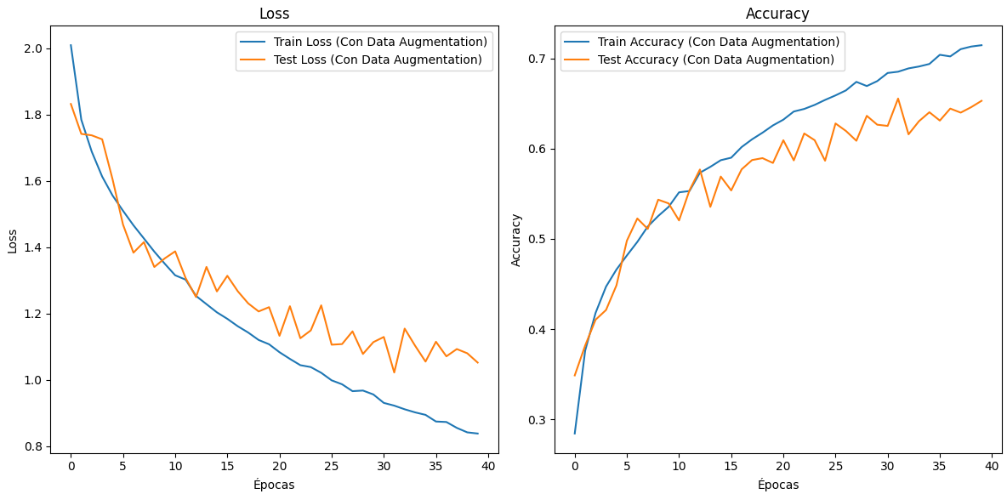
Data Augmentation
Ayuda a mejorar la generalización y robustez del modelo al exponerlo a una mayor variedad de ejemplos durante el entrenamiento. Algunas de las transformaciones comunes incluyen rotación, traslación, volteo horizontal/vertical, recorte, cambio de escala, cambio de brillo, entre otros.

Slide 11
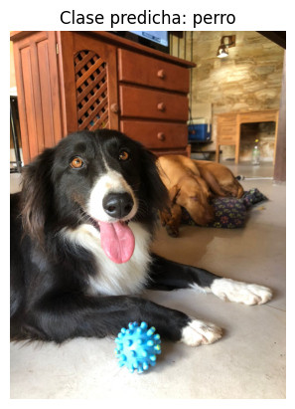
Prueba de modelo

Slide 12
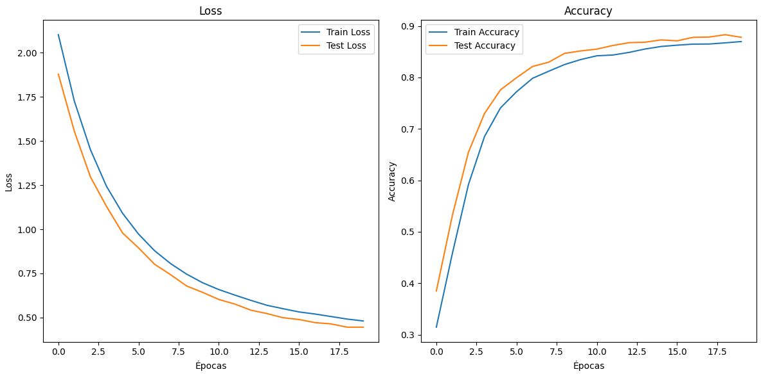
Transfer Learning con Resnet18
Implica el uso de la arquitectura de red neuronal convolucional ResNet-18 pre-entrenada en un gran conjunto de datos, en este caso ImageNet. Luego se adapta para una tarea específica con un conjunto de datos más pequeño.
Notes:
cuenta con un set de parametros preentrenados con ImageNetDada. la cual cuenta con una capa de Adaptative Average Pooling y solo una capa densa al final.

Slide 13
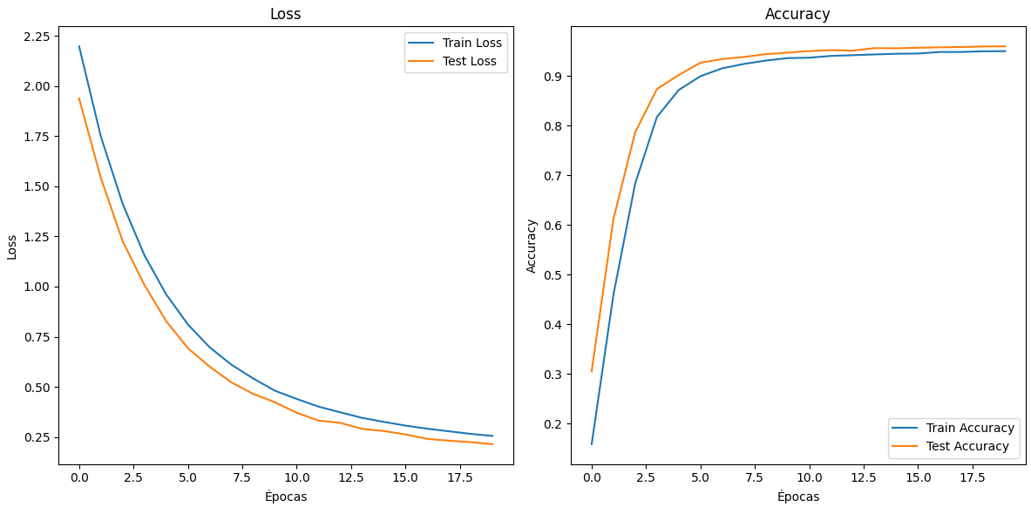
Densenet
Se diferencia de otras arquitecturas CNN al conectar cada capa directamente con todas las capas posteriores en lugar de solo con las capas subsiguientes.
DenseNet utiliza bloques para reducir la complejidad computacional y el número de parámetros, lo que permite construir modelos más profundos y eficientes.

Slide 14
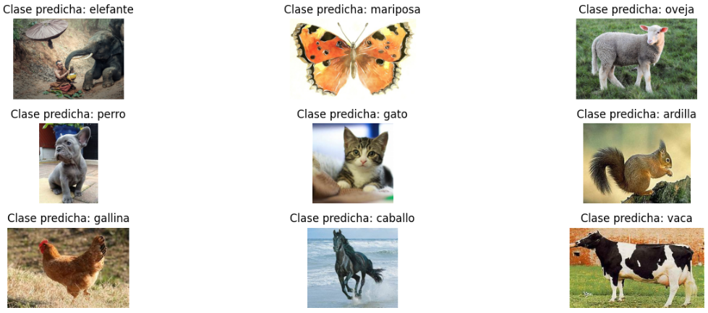
Prueba de modelo

Slide 15
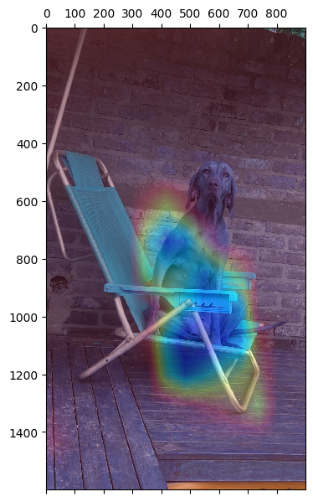
Grad-CAM
Técnica de visualización que ayuda a entender y visualizar qué regiones de una imagen son importantes para la predicción realizada por una red neuronal convolucional

Slide 16
Conclusiones
Sobreajuste y Data Augmentation: La red convolucional simple mostró sobreajuste, mitigado con data augmentation, aunque no alcanzó un alto accuracy.
Transfer Learning con ResNet18: Utilizando transfer learning con ResNet18, se lograron métricas prometedoras con un costo computacional moderado.
DenseNet: A pesar de su alto costo computacional, DenseNet produjo un alto accuracy, destacando la importancia de las GPUs para lograr resultados eficientes.

Slide 17

¡Gracias!

